Slide 1
Superstore
Анализ продаж и прибыли розничной сети
51 290
27
4
3
СТРОК ДАННЫХ
ПРИЗНАКОВ
ГОДА (2011–2014)
ПРОВЕРЕННЫЕ ГИПОТЕЗЫ
SUPERSTORE · DATA ANALYTICS · ВЫПУСКНОЙ ПРОЕКТ
1

Slide 2




КОНТЕКСТ ПРОЕКТА
О магазине и о данных
Superstore — сеть розничных продаж, работающая на нескольких мировых рынках
Что продаёт Superstore
3 категории товаров: Office Supplies, Technology, Furniture, каждая делится на под-категории
51 290
27
3 сегмента клиентов: Consumer (частные покупатели), Corporate, Home Office
строк (заказов)
колонок-признаков
7 рынков сбыта: US, Canada, EU, EMEA, LATAM, APAC, Africa — продажи по всему миру
Период наблюдений: 2011–2014, с привязкой к датам заказа и доставки
7
3 / 3
рынков сбыта
категории / сегмента
SUPERSTORE · DATA ANALYTICS · ВЫПУСКНОЙ ПРОЕКТ
2

Slide 3

ПОСТАНОВКА ЗАДАЧИ
Цели и проблемы
Бизнес-вопрос: почему часть заказов убыточна, и что на это влияет?
Проблема
3 гипотезы, которые я проверяла
Почти каждый 4-й заказ в сети приносит убыток. Менеджмент не знал, какие именно факторы — скидка, скорость доставки, сегмент клиента — реально определяют прибыльность заказа, а какие — нет.
Гипотеза 1
Скидка свыше 20% снижает прибыль заказа
Гипотеза 2
Быстрая доставка повышает прибыль заказа
Цель проекта
Проанализировать 51 290 заказов Superstore, выявить и статистически проверить факторы прибыльности, построить прогнозную модель и интерактивный дашборд с рекомендациями для бизнеса.
Гипотеза 3
Корпоративные клиенты выгоднее частных (Consumer)
SUPERSTORE · DATA ANALYTICS · ВЫПУСКНОЙ ПРОЕКТ
3

Slide 4






Путь от данных к выводам — 6 этапов
01
02
03
Загрузка и осмотр
Очистка данных
Разведочный анализ
Структура, типы, пропуски
Дубликаты, мусорные колонки, признаки
Распределения, сегменты, рынки
04
05
06
Ключевые метрики
Регрессия
Проверка гипотез
Маржа, доля прибыльных заказов
Прогноз прибыли по характеристикам заказа
t-тесты, p-value, выводы
4

Slide 5
ЭТАП 1–2
Загрузка и очистка данных
Инструменты: Python, Pandas — от сырого CSV к аккуратному датасету для анализа
1
До очистки
51 290 строк, 27 колонок
РЕЗУЛЬТАТ ОЧИСТКИ
51 290 → 51 289
2
Проверка пропусков
0 пропущенных значений — данные изначально полные
строк после очистки (удалена 1 нулевая запись)
3
Удаление дублей
0 дублей — записи уникальны
27 → 26
Удаление технического мусора
колонок (убрана неинформативная служебная колонка)
4
убрана служебная колонка “记录数” (константа) и 1 строка с Sales = 0
+2 новых признака
5
Новые признаки
delivery_days · profit_margin — основа для дальнейшего анализа и гипотез
delivery_days (срок доставки) и profit_margin (Profit / Sales)
SUPERSTORE · DATA ANALYTICS · ВЫПУСКНОЙ ПРОЕКТ
5

Slide 6
ЭТАП 3 · РАЗВЕДОЧНЫЙ АНАЛИЗ (EDA)
Сколько и что продаёт Superstore
Структура заказов по категориям товаров
Вывод
Office Supplies — самая массовая категория: 61% всех заказов. Furniture и Technology делят оставшуюся часть примерно пополам.
Прибыль заказов
74,2% заказов прибыльны, остальные — около 26% — уходят в убыток. Это и есть та проблема, которую дальше объясняют гипотезы.
6

Slide 7
ЭТАП 3 · РАЗВЕДОЧНЫЙ АНАЛИЗ (EDA)
Сегменты, рынки и взаимосвязи
Что сильнее всего связано с прибылью заказа
Сегменты клиентов
Рынки сбыта
Корреляционный анализ
Consumer, Corporate, Home Office — медианы и разброс прибыли визуально очень похожи: сегмент сам по себе не делит клиентов на «выгодных» и «невыгодных».
Canada и APAC дают наибольшую среднюю прибыль с заказа, EMEA — наименьшую. География рынка влияет на результат сильнее, чем тип клиента.
-0.85
корреляция Discount и profit_margin
Чем выше скидка — тем ниже маржа заказа. Это самая сильная связь во всём датасете и главная зацепка для гипотез.
SUPERSTORE · DATA ANALYTICS · ВЫПУСКНОЙ ПРОЕКТ
7

Slide 8

ЭТАП 4 · КЛЮЧЕВЫЕ МЕТРИКИ
Маржинальность по категориям и сегментам
Средняя маржа прибыли (Profit / Sales) и сводка по клиентским сегментам
Сводка по сегментам клиентов
Сегмент | Заказов | Сред. продажа | Сред. прибыль | Сред. маржа
Consumer | 26 517 | 245.43 | 28.26 | 5%
Corporate | 15 429 | 247.90 | 28.60 | 5%
Home Office | 9 343 | 247.24 | 29.65 | 5%
Вывод по сегментам
Все три сегмента почти неотличимы по средней прибыли (28–30) и марже (5%). Сегмент клиента — слабый предиктор прибыльности заказа, в отличие от скидки.
Office Supplies — самая массовая И самая маржинальная категория (≈6%). Furniture — самая низкомаржинальная (≈1%).
SUPERSTORE · DATA ANALYTICS · ВЫПУСКНОЙ ПРОЕКТ
8

Slide 9
ЭТАП 5 · ЛИНЕЙНАЯ РЕГРЕССИЯ
Можно ли предсказать прибыль заказа?
Модель: Linear Regression · признаки: Sales, Quantity, Discount, Shipping.Cost, delivery_days
R² = 0,162
MAE = 59,27
Важность признаков
модель объясняет 16,2% вариации прибыли
средняя ошибка предсказания, $
Что это значит
Низкий R² — ожидаемый и честный результат: простая линейная модель улавливает лишь часть закономерности. Прибыль заказа зависит и от категории товара, и от региона — факторов, которые не сводятся к прямой линии.
SUPERSTORE · DATA ANALYTICS · ВЫПУСКНОЙ ПРОЕКТ
9

Slide 10

ЭТАП 6 · ПРОВЕРКА ГИПОТЕЗ
Что подтвердилось, а что нет
Статистический тест: t-test независимых выборок, порог значимости p < 0,05
ГИПОТЕЗА 1
Скидка > 20% снижает прибыль
ПОДТВЕРЖДЕНА
Скидка — управляемый рычаг
p < 0,0001
Прибыль при скидке > 20%: −71,92 · при скидке ≤ 20%: 57,11
ГИПОТЕЗА 2
Быстрая доставка повышает прибыль
НЕ ПОДТВЕРЖДЕНА
Не главный фактор прибыли
p = 0,8992
Быстрая доставка: 28,53 · медленная доставка: 28,73 — разница незначима
ГИПОТЕЗА 3
Corporate выгоднее, чем Consumer
НЕ ПОДТВЕРЖДЕНА
Не главный фактор прибыли
p = 0,8483
Corporate: 28,60 · Consumer: 28,26 — разница незначима
SUPERSTORE · DATA ANALYTICS · ВЫПУСКНОЙ ПРОЕКТ
10

Slide 11
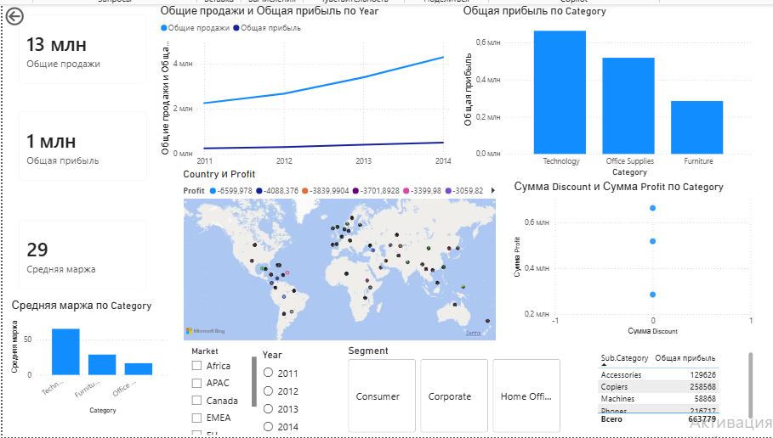
ВИЗУАЛИЗАЦИЯ
Интерактивный дашборд в Power BI
Все метрики и фильтры из анализа собраны в одном интерфейсе для бизнес-пользователей
13 млн
ОБЩИЕ ПРОДАЖИ
1 млн
ОБЩАЯ ПРИБЫЛЬ
29%
СРЕДНЯЯ МАРЖА (ПО ДАШБОРДУ)
Фильтры по году, рынку и сегменту позволяют любому сотруднику самостоятельно исследовать данные — без обращения к аналитику.
SUPERSTORE · DATA ANALYTICS · ВЫПУСКНОЙ ПРОЕКТ
11

Slide 12
ИТОГИ ПРОЕКТА
Выводы и рекомендации бизнесу
Главный управляемый рычаг прибыли Superstore — политика скидок
Ключевые выводы
Скидка — главный враг прибыли: корреляция с маржой ≈ −0,85
РЕКОМЕНДАЦИИ БИЗНЕСУ
1
Ограничить скидки выше 20%
Срок доставки практически не влияет на прибыль заказа
именно они систематически уводят заказы в минус
Сегмент клиента почти не влияет на прибыльность
Office Supplies — самая массовая и маржинальная категория
2
Не использовать ускоренную доставку как способ повышения прибыли
она не даёт измеримого финансового эффекта
Линейная регрессия объясняет лишь часть вариации прибыли (R²=0,16)
3
Сосредоточить допродажи на Office Supplies
и разобраться, почему Furniture даёт низкую маржу
SUPERSTORE · DATA ANALYTICS · ВЫПУСКНОЙ ПРОЕКТ
12

Slide 13
Спасибо за внимание!
13

